Slide 1




الوحدة الأولى
تعلم الأساسيات
من مقرر خامس ابتدائي
الفصل الدراسي الأول 1448 هـ

Slide 2




بيانات الدرس
عدد الحصص
رقم الدرس
حصتان
الدرس الأول
صفحات الكتاب
عنوان الدرس
الحصة الأولى
من صفحة: 14
إلى صفحة: 18
أجهزة الحاسب

Slide 3

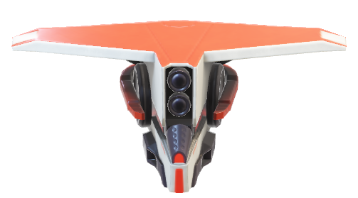
الإستراتيجيات
الدقيقة الواحدة
جدول KWLH
الفصل المقلوب
التعلم التعاوني
المناقشة والحوار

Slide 4

من خلال عنوان الدرس
أجهزة الحاسب
نقوم بتعبئة الخانتين على اليمين
كيف أتعلم المزيد ؟
ماذا تعلمت ؟
ماذا أريد أن أعرف ؟
ماذا أعرف ؟

Slide 5


تمهيد الدرس
الوحدة الأولى / الدرس الأول
أجهزة الحاسب
متى يُطلق على الجهاز الإلكتروني اسم الحاسب؟ اشرحوا إجابتكم.
ما أجهزة الحاسب التي تستخدمونها؟
ما توقعكم لشكل جهاز الحاسب المكتبي بعد 10 سنوات؟ اشرحوا إجابتكم.

Slide 6



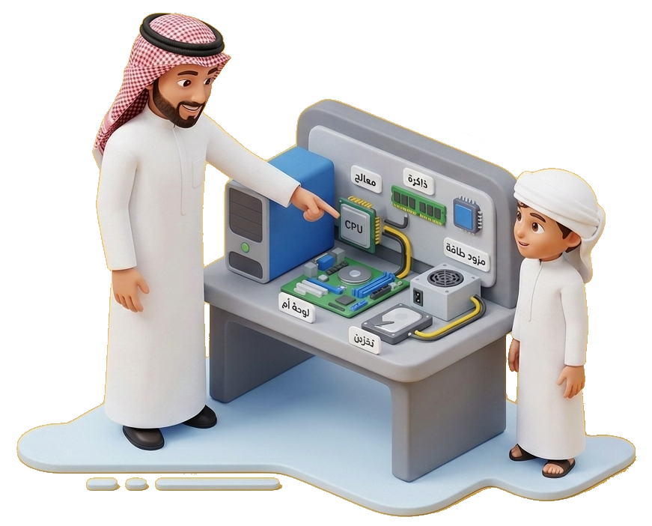



قصة فهد وأجهزة الحاسب العجيبة
قصة

Slide 7

قصة فهد وأجهزة الحاسب العجيبة
سعود:
– هذا الحاسب المكتبي، قوي وسريع للعمل والدراسة.
ثم شاهدوا اللابتوب، فقال سعود:
– هذا خفيف وسهل تحمله معك.
وأخيرًا ظهر التابلت وقال سعود:
– هذا التابلت باللمس، ممتاز للألعاب والدراسة.
عاد فهد من رحلته وهو متحمس، وقال:
– الآن فهمت الفرق بين الأجهزة!
في يوم مشمس، وجد فهد جهازاً غريباً في مكتبة المدرسة، وعند لمسه دخل عالم الحواسيب السحري.
استقبله سعود، صديق الحاسب الذكي، وقال:
– هلا يا فهد! اليوم رح أعرفك على أنواع أجهزة الحاسب.
أولًا، أخذ فهد إلى الحاسب المكتبي الكبير وقال!

Slide 8
قصة فهد وأجهزة الحاسب العجيبة
قصة مرئية

Slide 9


قصة فهد وأجهزة الحاسب العجيبة

Slide 10
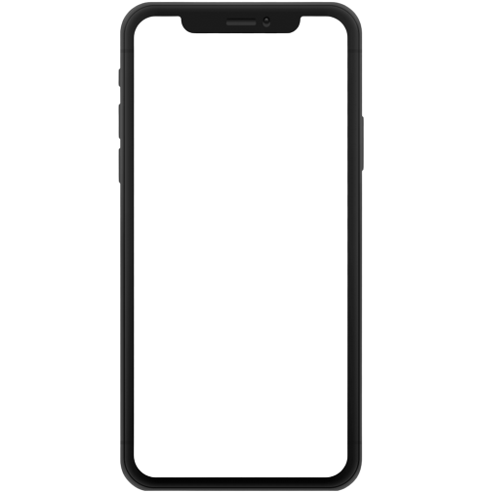



النشاط
الإثرائي

Slide 11
مفردات الدرس
مشغلات ألعاب الفيديو
الهواتف الذكية
الحاسب اللوحي
الحاسب المحمول
الحاسب المكتبي

Slide 12

ماذا سنتعلم ؟
أنواع أجهزة الحاسب
الحاسب.

Slide 13
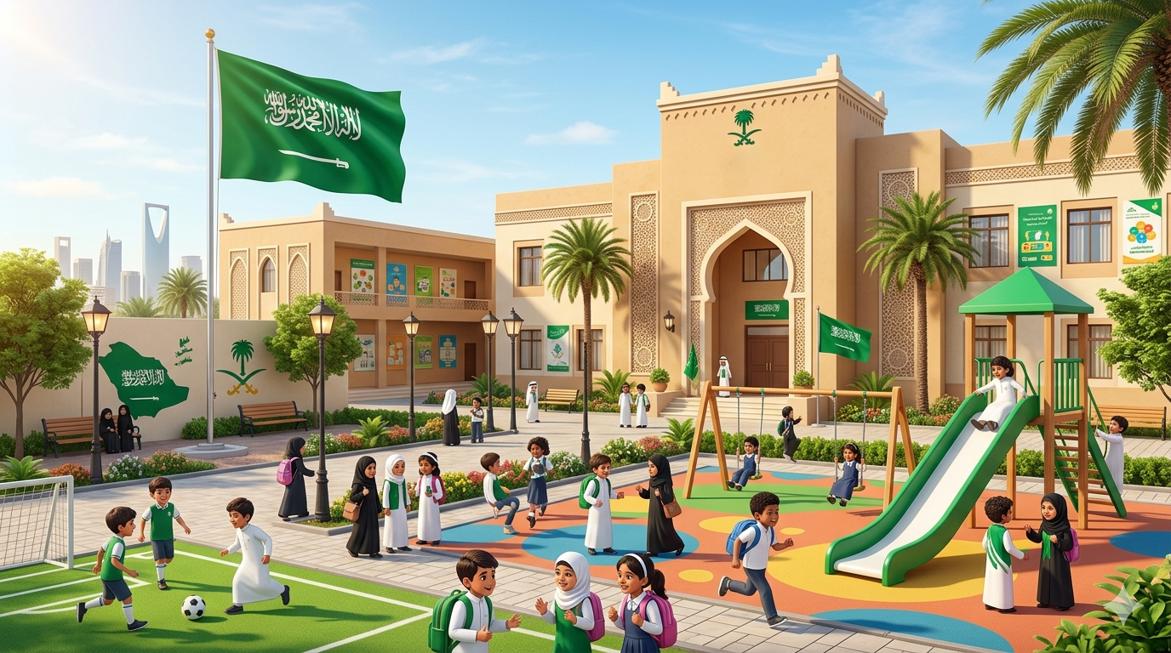
الربط بالوطن
يمكن استخدام الحاسب لتحليل النصوص القرآنية ويمكننا استخراج تكرار معين لكلمة أو عدد معين من الآيات التي تتناول موضوعًا محددًا، مما يساعد في فهم أعمق للعلاقات بين الآيات وتفسير المعاني بدقة. كما يمكن للمستخدمين بسهولة البحث عن قيم وأرقام محددة في القرآن عبر تطبيقات متقدمة، مما يجعل عملية التعلم أكثر تفاعلية وجاذبية.

Slide 14
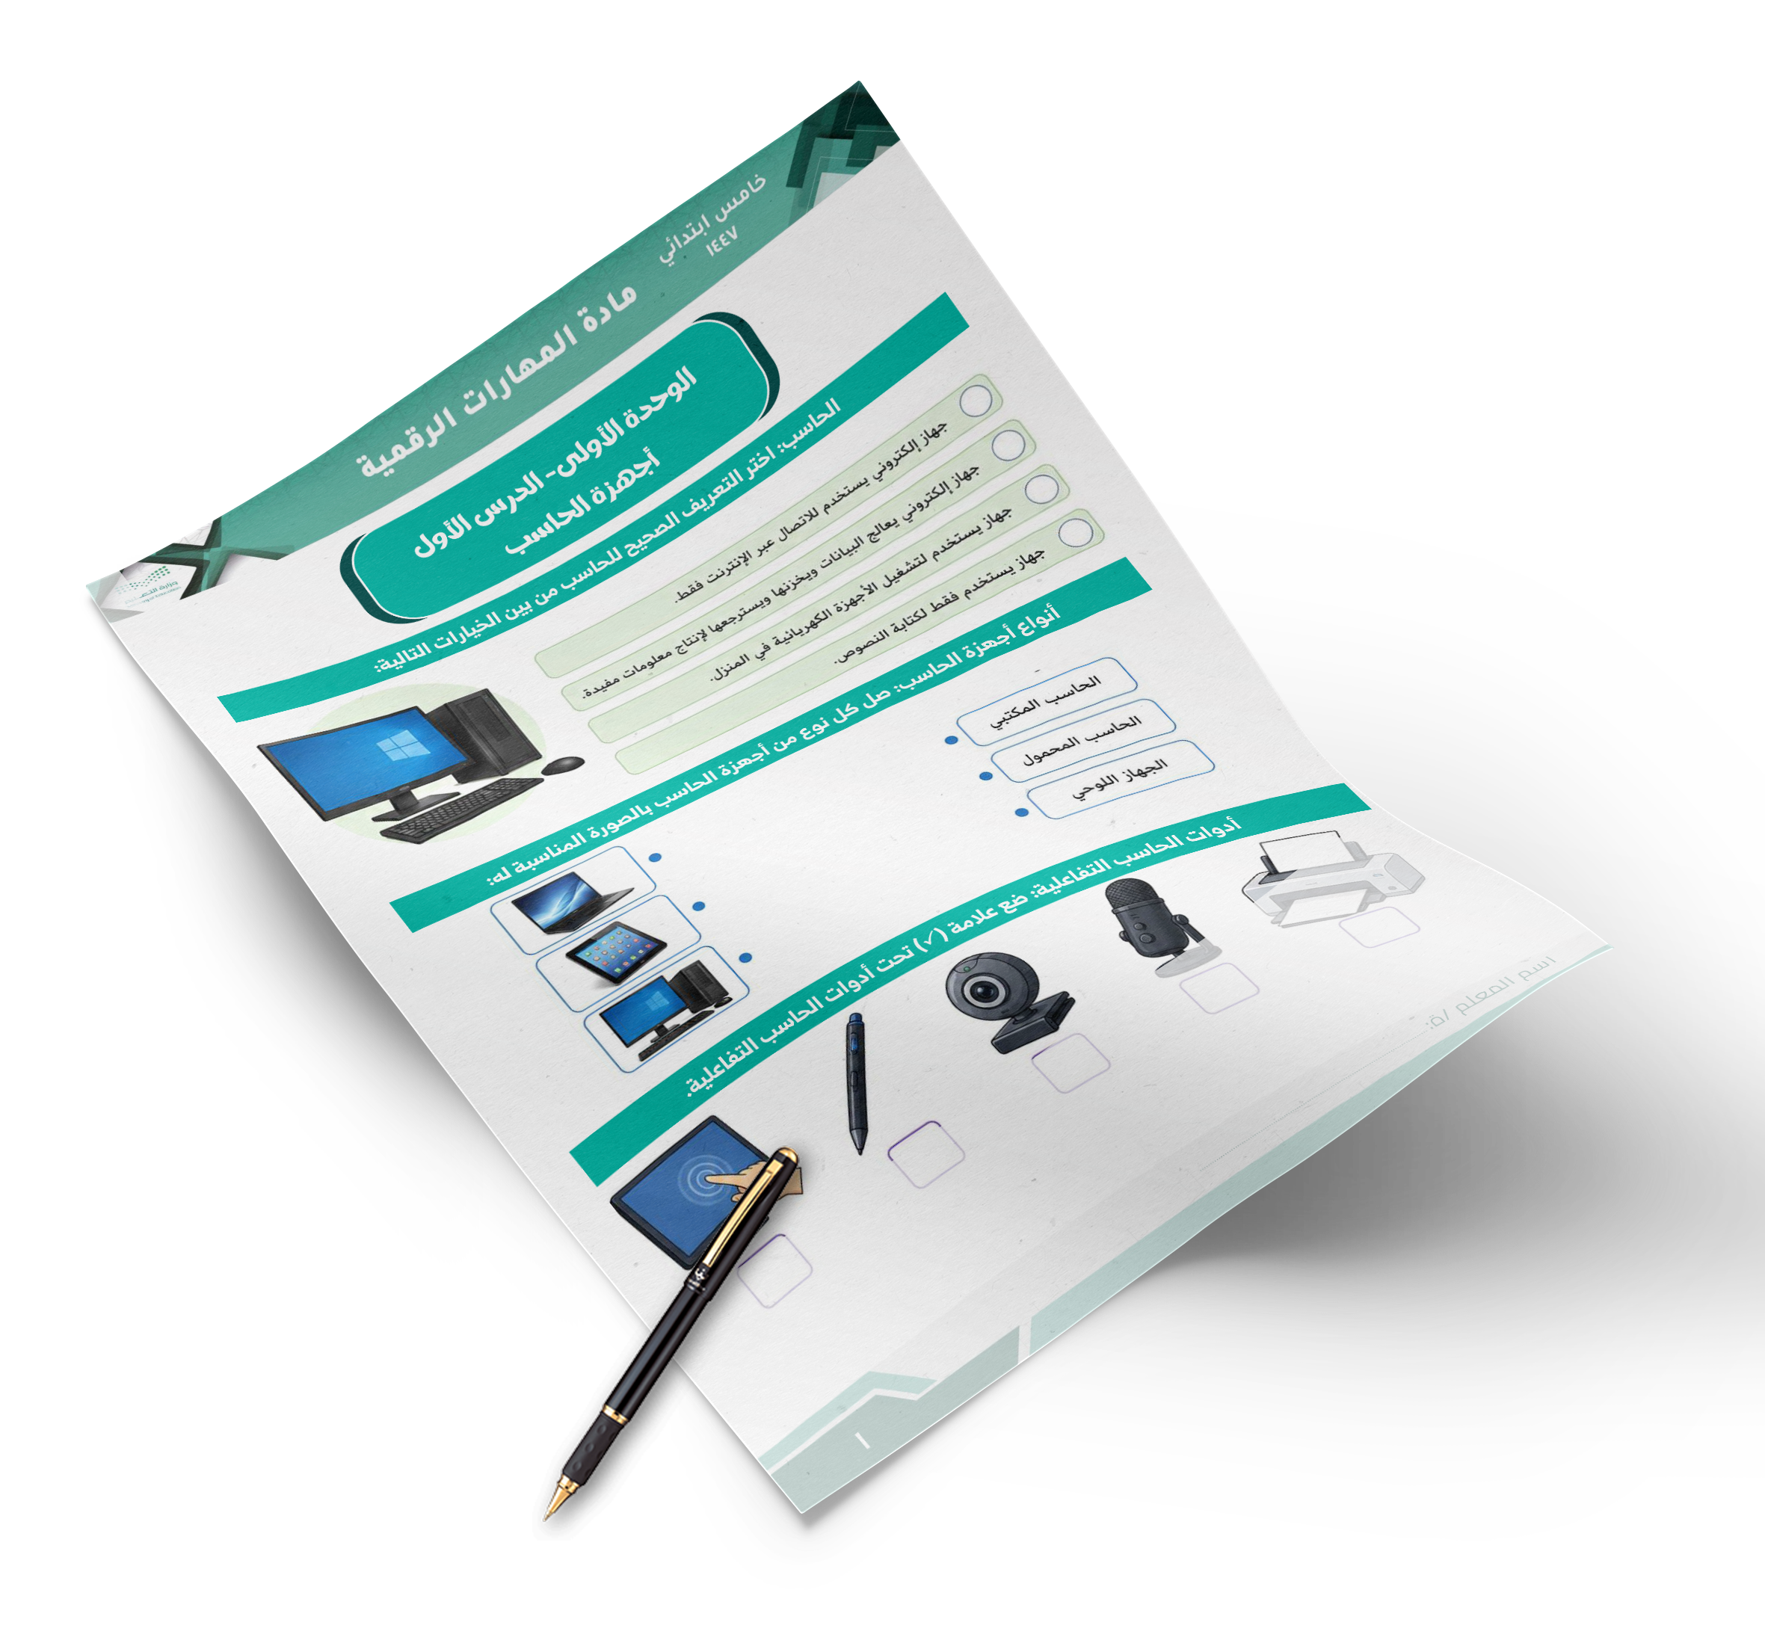



ورقة
العمل

Slide 15
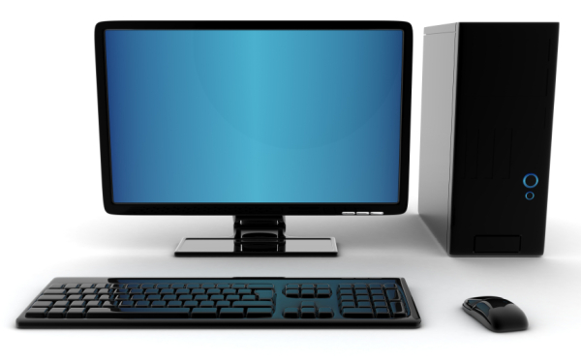

ما الحاسب:
الحاسب هو أحد أنواع الأجهزة الإلكترونية الذي يمكنه اتباع تعليمات محددة لاتخاذ القرارات والقيام بالكثير من الأمور المفيدة.
15
صفحة الكتاب :

Slide 16

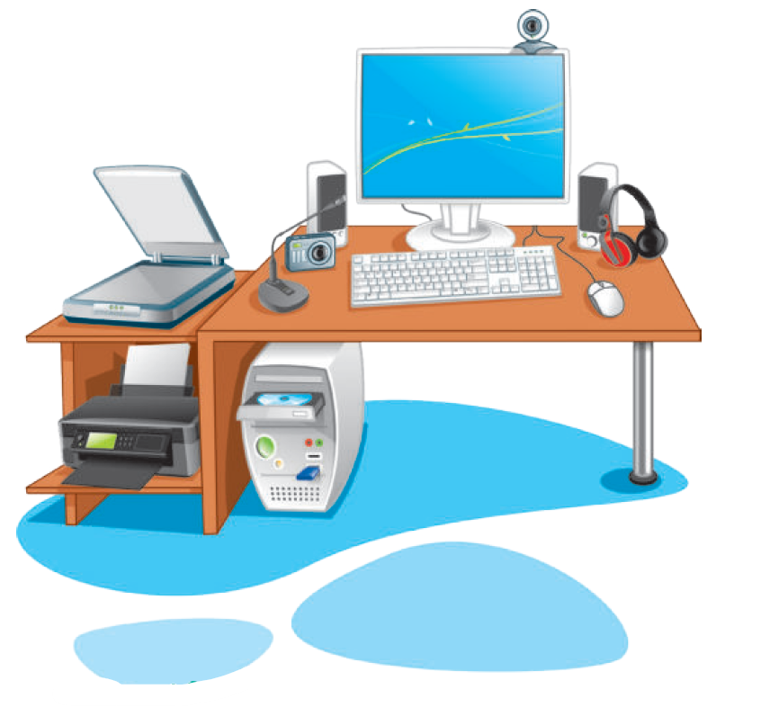
أنواع أجهزة الحاسب:
01 الحاسب المكتبي: يستخدم الحاسب المكتبي في المكتب والمدرسة والمنزل، ويتكون من عدة أجزاء متصلة هي الشاشة ولوحة المفاتيح والفأرة ووحدة النظام ومكبرات الصوت.
02 الحاسب المحمول: أجهزة الحاسب المحمول هي أجهزة تتسم بالكفاءة وتماثل تقريبًا قوة أجهزة الحاسب المكتبية. تتميز بخفة الوزن وسهولة الحمل والاستخدام في أيمكان تقريبًا، وتحتوي على بطارية داخلية. يعتبر النوت بوك أحد أنواع أجهزة الحاسب المحمولة صغيرة الحجم.
16
صفحة الكتاب :

Slide 17

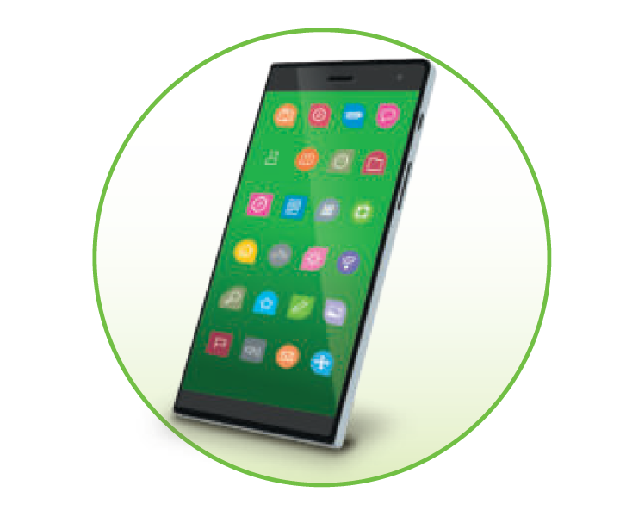
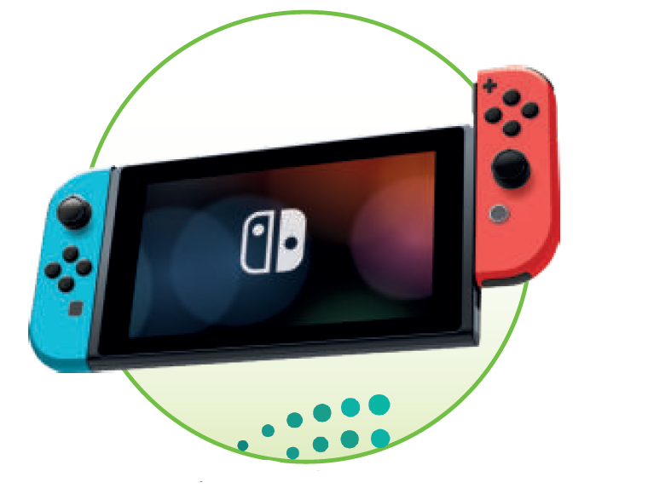
أنواع أجهزة الحاسب:
03 الحاسب اللوحي: أجهزة الحاسب اللوحية هي أحدث الأنواع التي انضمت إلى عالم الحاسبات. لا تحتوي هذه الأجهزة في العادة على لوحة مفاتيح، ويتم إدخال البيانات عن طريق اللمس. يماثل حجمها حجم كتاب تقريبًا أو هاتف ذكي كبير. تتيح لك الأجهزة اللوحية القيام بالعديد من الأشياء التي يقوم بها الحاسب المكتبي.
04 الهواتف الذكية: تعد الهواتف الذكية في الوقت الحاضر بمثابة أجهزة حاسب مصغرة. حيث يمكنك من خلالها الاتصال بأصدقائك أو أقاربك، كما يمكنك استخدامها في تصفح الإنترنت، وإرسال واستقبال الرسائل الإلكترونية، والدردشة مع الآخرين وممارسة الألعاب الإلكترونية.
05 مشغلات ألعاب الفيديو: هي أجهزة تتيح لك اللعب بألعاب الفيديو بشكل فردي أو جماعي عبر الإنترنت وتصفح المواقع الإلكترونية.
16
صفحة الكتاب :

Slide 18
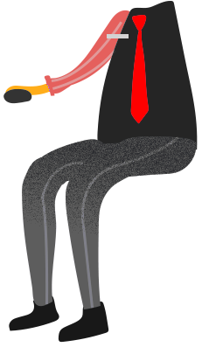
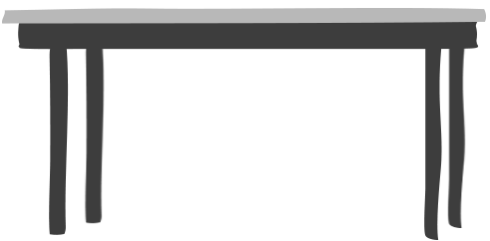
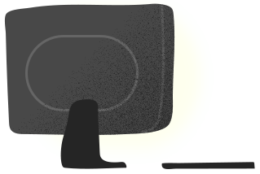

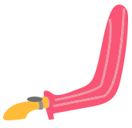









مهارة التفكير
60
50
40
30
20
10
0
ما أفضل أنواع أجهزة الحاسب من وجهة نظرك؟

Slide 19


اختر الإجابة الصحيحة
1- أحد أنواع الأجهزة الإلكترونية الذي يمكنه اتباع تعليمات محددة لاتخاذ القرارات:
النشاط
الصفي
الحاسب
أ
المكثف
ب
الترانزستور
ج

Slide 20
اختر الإجابة الصحيحة
2- تتمثل ميزة الحاسبات المكتبية، في:
النشاط
الصفي
الاعتماد على الأجزاء التالفة
أ
إمكانية العمل بدون الفأرة
ب
إمكانية استبدال الأجزاء التالفة
ج

Slide 21
اختر الإجابة الصحيحة
3- نوع من أنواع الحاسب، تتميز بخفة الوزن وإمكانية الاستخدام في أي مكان بكفاءة تماثل قوة أجهزة الحاسب المكتبية:
النشاط
الصفي
مشغلات ألعاب الفيديو
أ
الحاسب المحمول
ب
الهاتف الذكي
ج

Slide 22
اختر الإجابة الصحيحة
4- نوع من أنواع الحاسب، تعتبر بمثابة أجهزة حاسب مصغرة، يمكنك من خلالها الاتصال بأصدقائك وتصفح الإنترنت:
النشاط
الصفي
الهاتف الذكي
أ
الحاسب المكتبي
ب
الحاسب المحمول
ج

Slide 23
ماذا تعلمنا خلال الدرس ؟
2
1
ما أنواع أجهزة الحاسب؟
ما المقصود بالحاسب؟

Slide 24

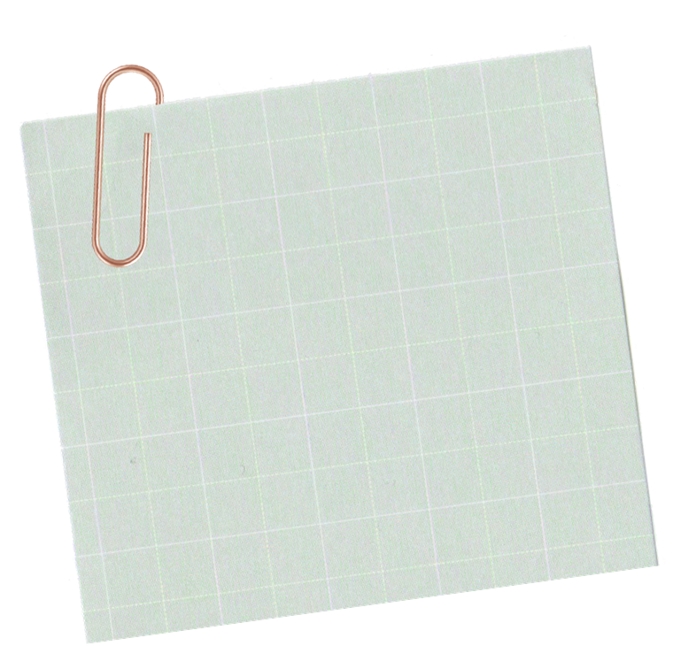

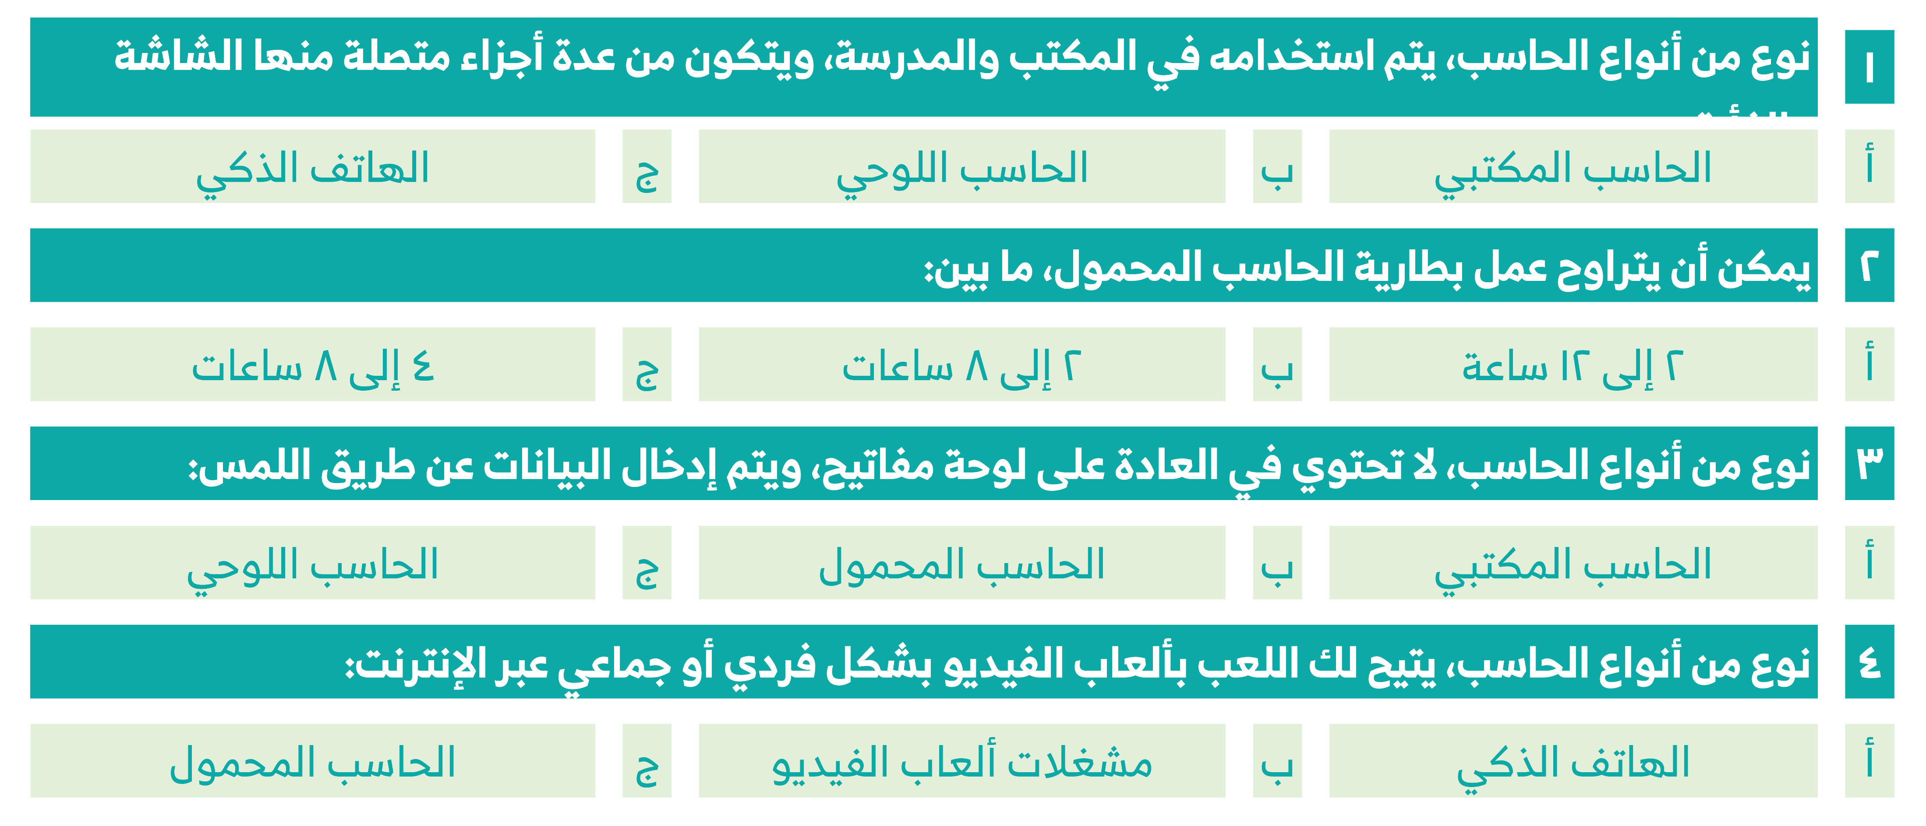


الواجب المنزلي
للمجموعة

Slide 25
الحصة الأولى

Slide 26
بيانات الدرس
عدد الحصص
رقم الدرس
حصتان
الدرس الأول
صفحات الكتاب
عنوان الدرس
الحصة الثانية
من صفحة: 98
إلى صفحة: 100
أجهزة الحاسب

Slide 27
اختر الإجابة الصحيحة
1- نوع من أنواع الحاسب، يتم استخدامه في المكتب والمدرسة، ويتكون من عدة أجزاء متصلة منها الشاشة والفأرة:
الواجب المنزلي
للمجموعة
الحاسب المكتبي
أ
الحاسب اللوحي
ب
الهاتف الذكي
ج

Slide 28
اختر الإجابة الصحيحة
2- يمكن أن يتراوح عمل بطارية الحاسب المحمول، ما بين:
الواجب المنزلي
للمجموعة
2 إلى 12 ساعة
أ
2 إلى 8 ساعات
ب
4 إلى 8 ساعات
ج

Slide 29
اختر الإجابة الصحيحة
3- نوع من أنواع الحاسب، لا تحتوي في العادة على لوحة مفاتيح، ويتم إدخال البيانات عن طريق اللمس:
الواجب المنزلي
للمجموعة
الحاسب المكتبي
أ
الحاسب المحمول
ب
الحاسب اللوحي
ج

Slide 30
اختر الإجابة الصحيحة
4- نوع من أنواع الحاسب، يتيح لك اللعب بألعاب الفيديو بشكل فردي أو جماعي عبر الإنترنت:
الواجب المنزلي
للمجموعة
الهاتف الذكي
أ
مشغلات ألعاب الفيديو
ب
الحاسب المحمول
ج

Slide 31
الإستراتيجيات
الدقيقة الواحدة
جدول KWLH
الفصل المقلوب
التعلم التعاوني
المناقشة والحوار

Slide 32

النشاط
الإثرائي

Slide 33
مفردات الدرس
الواقع الافتراضي
نينتندو وي
لوحة الألعاب
كرة التتبع
شاشة اللمس

Slide 34
ماذا سنتعلم ؟
أدوات الحاسب التفاعلية.

Slide 35
ورقة
العمل

Slide 36
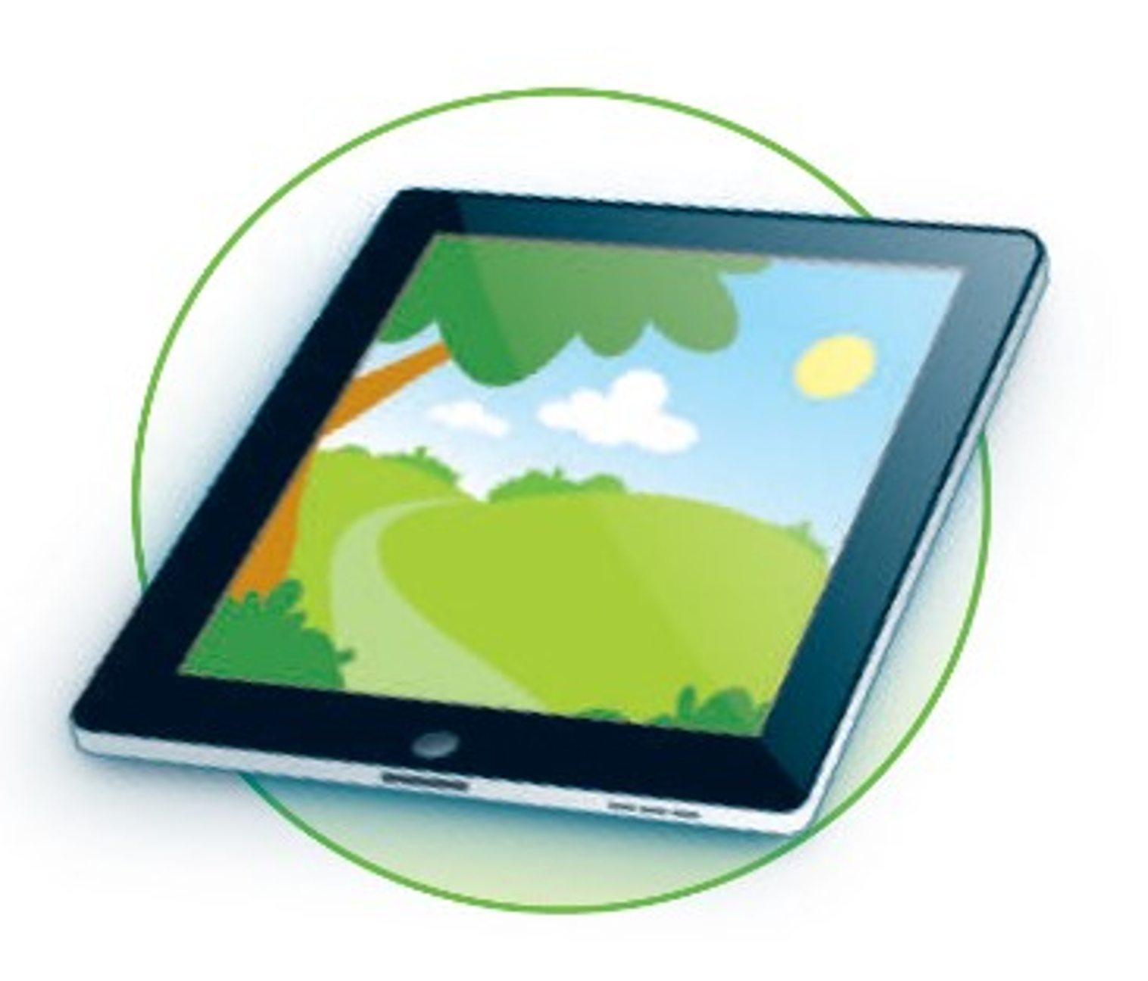
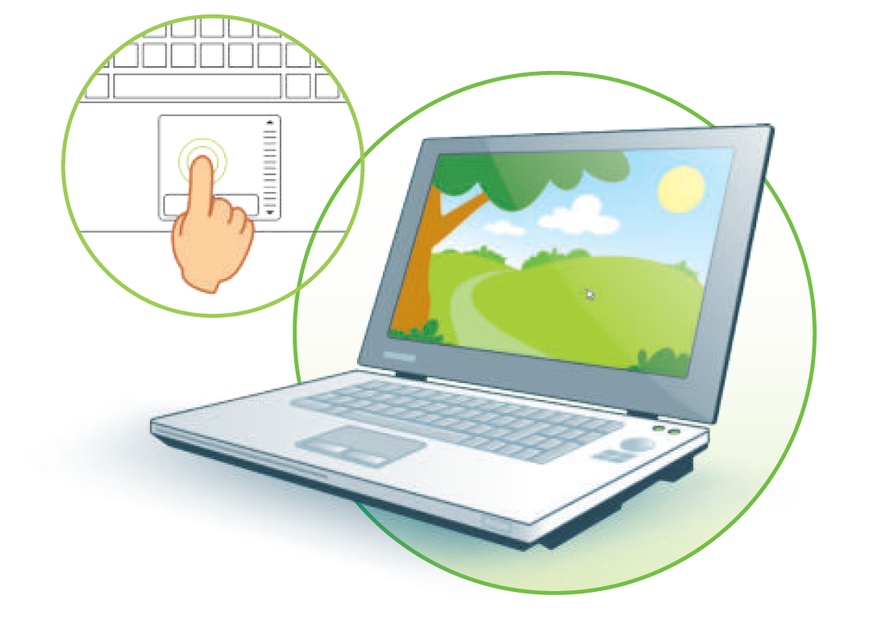
أدوات الحاسب الفاعلية:
01 لوحة اللمس: تُعد لوحة اللمس بديلًا خاص يمكنه التعرف على موضع أصابعك من المؤشر على الشاشة. يمكنك العثور على لوحات اللمس في أجهزة الحاسب المحمولة وبعض الأجهزة الأخرى مثل مشغلات الوسائط. يمكن لبعض لوحات اللمس الجديدة أن تميز الحركة عن طريق أكثر من إصبع، حيث يمكن استخدام عدة أصابع للتكبير والتصغير من خلال التأشير.
02 شاشة اللمس: أصبح بالإمكان استخدام جهاز الحاسب دون لوحة مفاتيح أو فأرة أو لوحة لمس، وذلك من خلال الشاشات التي تعمل باللمس حيث تعمل كوحدة إدخال أيضًا. اقتصر استخدام الشاشات القابلة للمس في الماضي على المستشفيات والمصانع لأغراض خاصة وذلك لارتفاع ثمنها، أما الآن فقد أصبحت متاحة في كل مكان بأسعار معقولة وتستخدم بشكل واسع في شاشات أجهزة الحاسب اللوحية والهواتف الذكية والحاسبات المكتبية أيضًا.
17
صفحة الكتاب :

Slide 37
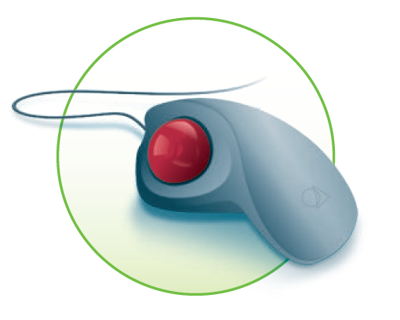
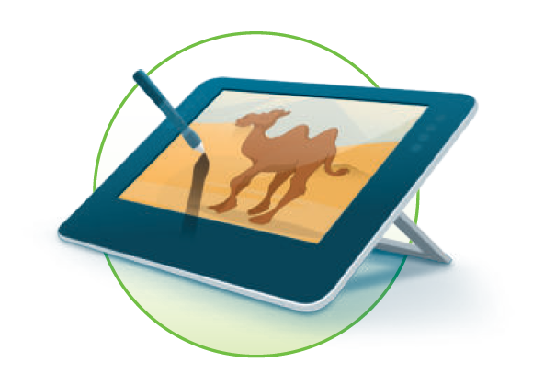
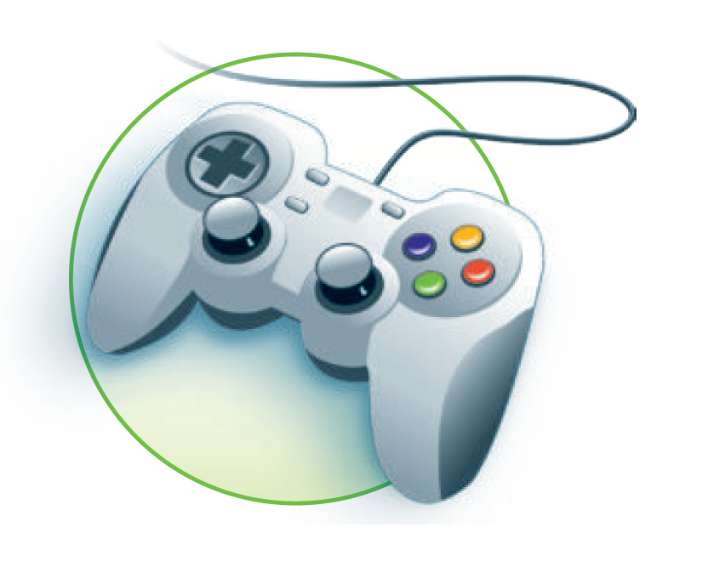
أدوات الحاسب الفاعلية:
03 لوح الرسم أو المحول الرقمي: يسمح لوح الرسم الرقمي برسم الصور يدويًا بشكل مشابه للرسم بالورقة والقلم، وتحظى هذه الأجهزة بشعبية كبيرة بين المصممين والرسامين.
04 كرة التتبع: تشبه فأرة مقلوبة ذات كرة كبيرة، يتم استخدامها لتحريك المؤشر.
05 لوحة الألعاب: هي نوع من أجهزة التحكم للألعاب، وتوجد بأشكال مختلفة منها ما يوجد به عصا للتحكم لمحاكاة الطيران أو ألعاب الحركة، ومنها ما يشبه عجلة القيادة والتي تستخدم بشكل خاص في ألعاب محاكاة قيادة السيارات.
16
صفحة الكتاب :

Slide 38
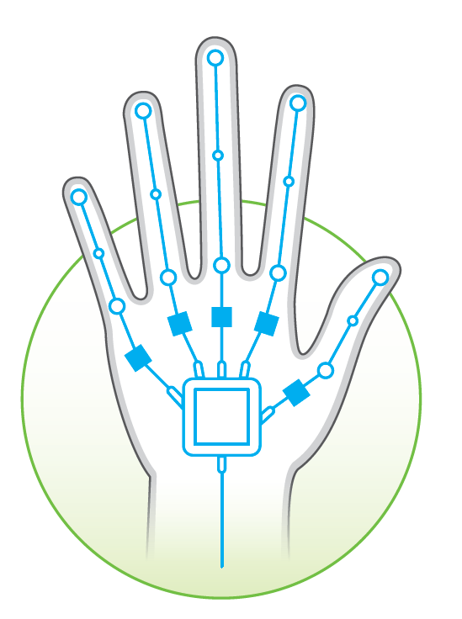
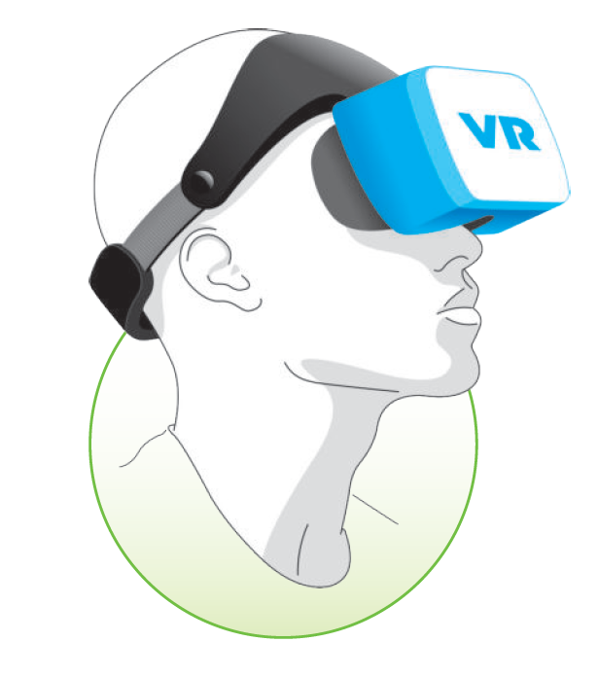
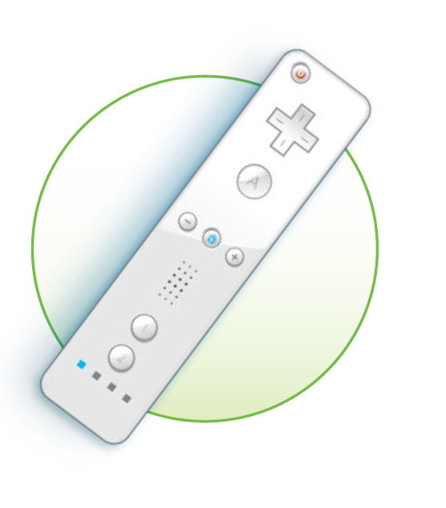
أدوات الحاسب الفاعلية:
06 نينتندو وي للتحكم عن بعد: لقد مثّل جهاز التحكم (الريموت) الخاص بجهاز ألعاب وي ثورة في عالم الألعاب، حيث قدَّم لأول مرة تجربة واقعية للغاية تشبه الإمساك بمضرب التنس أو البيسبول. يمكنه التحكم في اللعبة وإدراك اتجاه الحركة نحو الأعلى والأسفل ولليمين ولليسار وكذلك للأمام وللخلف، وكذلك حركة دوران اليد.
07 نظارات الواقع الافتراضي: يُمثِّل الواقع الافتراضي نوعًا من محاكاة الواقع الحقيقي بشكل ثري من خلال استخدام نظارات الواقع الافتراضي، والتي تعطينا انطباعًا بوجودنا في عالم مختلف تمامًا. تشمل هذه النظارات العديد من الأزرار وأدوات التحكم في الحركة، والتي تستخدم عادةً في ألعاب الفيديو.
08 قفازات: يشبه قفاز الواقع الافتراضي أي قفازٍ آخر يمكن أن يرتديه الشخص، حيث إنه يوفر استجابة سريعة ودقة متناهية وراحة في التوصيل والتشغيل لنقل حركات اليد إلى بيئة الواقع الافتراضي، كما يتيح القفاز عملية الاستشعار عن طريق اللمس والتحكم فيتلك البيئة.
17
صفحة الكتاب :

Slide 39
مهارة التفكير
60
50
40
30
20
10
0
ما توقعكم لشكل جهاز الحاسب المكتبي بعد (10) سنوات؟

Slide 40
اختر الإجابة الصحيحة
1- تعمل كوحدة إدخال في الأجهزة التي لا تتكون من لوحة مفاتيح أو فأرة أو لوحة لمس:
النشاط
الصفي
شاشة اللمس
أ
كرة التتبع
ب
لوحة الألعاب
ج

Slide 41
اختر الإجابة الصحيحة
2- تشبه فأرة مقلوبة ذات كرة كبيرة، يتم استخدامها لتحريك المؤشر:
النشاط
الصفي
لوحة الألعاب
أ
لوح الرسم
ب
كرة التتبع
ج

Slide 42
اختر الإجابة الصحيحة
3- يمثل جهاز التحكم (الريموت) الخاص بجهاز ألعاب وي (Wii):
النشاط
الصفي
نينتندو وي
أ
لوحة الألعاب
ب
لوحة الرسم
ج

Slide 43
اختر الإجابة الصحيحة
4- يتيح عملية الاستشعار عن طريق اللمس والتحكم في بيئة الواقع الافتراضي:
النشاط
الصفي
نظارات الواقع الافتراضي
أ
قفازات الواقع الافتراضي
ب
نينتندو وي
ج

Slide 44
ماذا تعلمنا خلال الدرس ؟
1
ما أدوات الحاسب التفاعلية؟

Slide 45

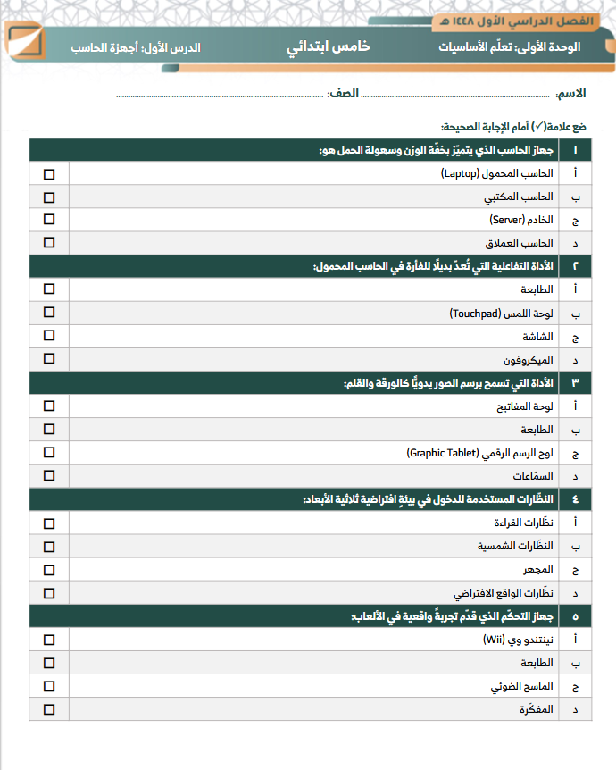

الواجب المنزلي
للمجموعة
التقويم النهائي

Slide 46
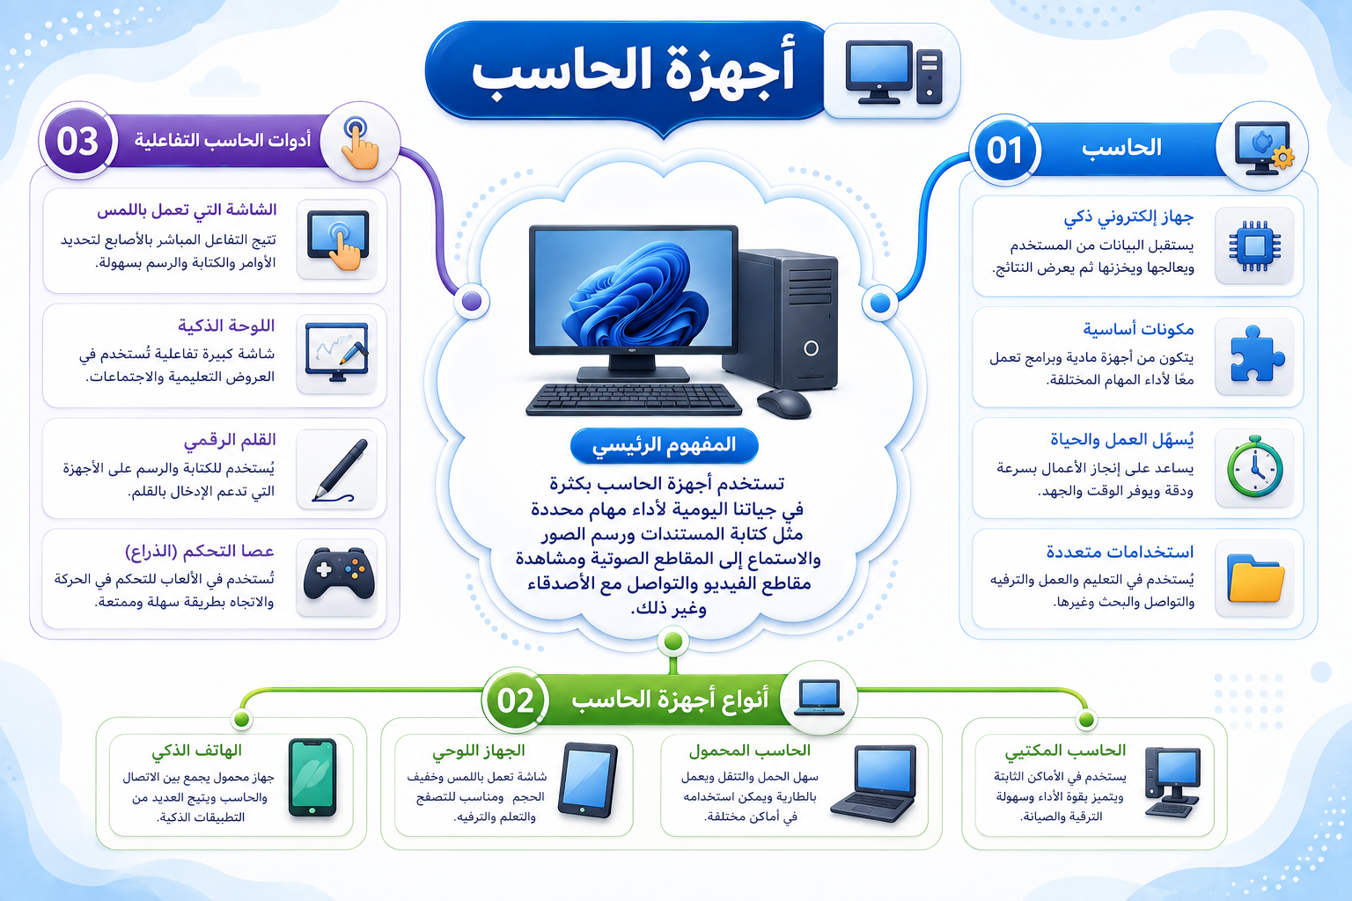
خريطة مفاهيم

Slide 47


همسات

Slide 48
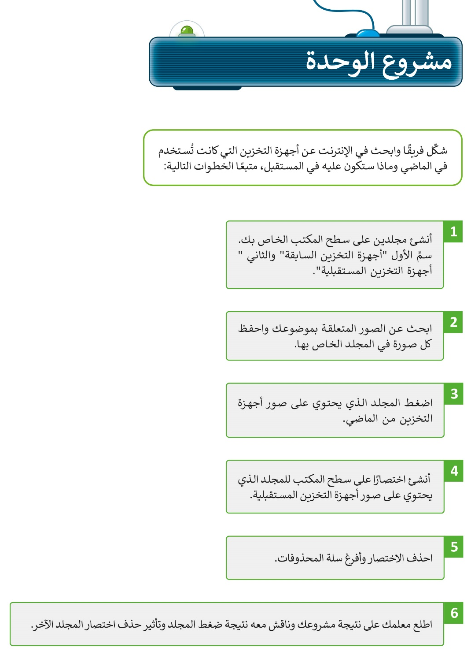
مشروع الوحدة الثانية
صفحة رقم:97
الطرح والمناقشة
تعريف الطلبة بالمشروع وخطواته.
عرض فكرة المشروع وأهدافه المرتبطة بالوحدة.
توضيح خطوات التنفيذ ومعايير التقييم.
تقسيم الطلبة إلى مجموعات أو تكليف فردي
تحديد زمن التنفيذ وجدول المتابعة وموعد التسليم.

Slide 49
من خلال عنوان الدرس
الحاسب
نقوم بتعبئة الخانتين على اليسار
كيف أتعلم المزيد ؟
ماذا تعلمت ؟
ماذا أريد أن أعرف ؟
ماذا أعرف ؟

Slide 50
ختام الدرس

